Slide 1
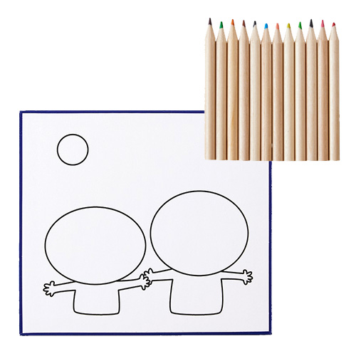
【提案書】
ぬりえ色紙（12色えんぴつ）
特徴
12色の色えんぴつとぬりえ用色紙のギフトセット。お子様が自由な発想で色を塗ったりお絵描きをして楽しむことができます。500枚から色紙のオリジナルデザイン対応が可能です。
納期
納期スペース
仕様
素材：間伐材（色鉛筆）、紙
サイズ：色紙：135×120色鉛筆：100×100
重量：42g
包装：ポリ袋入り
備考：オプション：色紙スタンド＋＠50円
お見積
お見積りスペース

